Slide 1
МОИ ВОСПОМИНАНИЯ О ПРАДЕДУШКЕ АШКЕРОВЕ АЛЕКСЕЕ ПАВЛОВИЧЕ ФЕДОСОВА КСЕНИЯ ГБОУСОШ № 1024 2 б - класс научный руководитель: Михалева Татьяна Петрововна

Slide 3
Мой прадед воевал в рядах Красной Армии и прошел тяжелый путь от рядового до командира отделения. Служил десантником, у него было более 200 прыжков с парашютом.

Slide 4
Переправа через реку Свирь, в которой участвовал мой прадед
Перед полком была поставлена задача - форсировать реку Свирь для дальнейшего наступления.
Кому принадлежала идея ложной переправы, сейчас установить трудно. На первый взгляд, идея была простая: пловцы толкают плоты с макетами и муляжами. И открывшие по ним огонь вражеские огневые точки выдают свое расположение и подавляются нашей артиллерией.
Саперы сделали легкие плоты из сухой сосны, а для прикрытия головы пловца сзади каждого плота пристроили по два бревна.
На лесной поляне командир объяснил, что для выполнения спецзадания нужны добровольцы. Выбор остановился на 12. Было ли страшно? Конечно, впереди 400 метров водной глади, река очень хорошо просматривается с берега. Любое ранение в довольно холодной воде означало гибель. Но кому хочется в девятнадцать лет думать, что начинающийся день для него - последний? Самое удивительное - ни один из них не получил даже царапину.
Благодаря этой операции, удалось переломить ход войны, а в честь 12 героев, названы улицы в Ульяновске и Казани.

Slide 5
Переправа танков через реку Свирь. Карельский фронт 1944 г

Slide 6
Пример мужества и стойкости
Мой прадед прошел войну, был награжден медалями: За боевые заслуги, За победу над Германией в Великой Отечественной войне 1941 – 1945 г и многими другими.
Был ранен, но нашел в себе силы с раненой рукой вернуться к своим товарищам, и сражаться за нашу Родину.
Вернувшись в колхоз, начал его отстраивать, был не только прорабом, но и архитектором и строителем. Построил школу, дворец культуры и другие здания, которые напоминают о нем до сих пор.

Slide 7
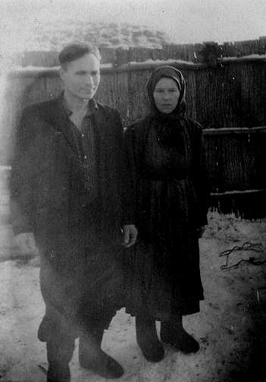
Ашкеров Алексей Павлович Ашкерова Нина Афанасьевна
Это мои прадедушка и прабабушка. После войны они поженились и жили в деревне Альшеево, где у них родились трое детей. Владимир, Вячеслав и Галина – моя бабушка.

Slide 8
О войне…
О войне он помнил до последних дней – она ему снилась… он всегда говорил – главное, чтобы не было войны!!!
Они сражались – чтобы мы жили в мире без войны!!! За мирное небо!

Slide 9
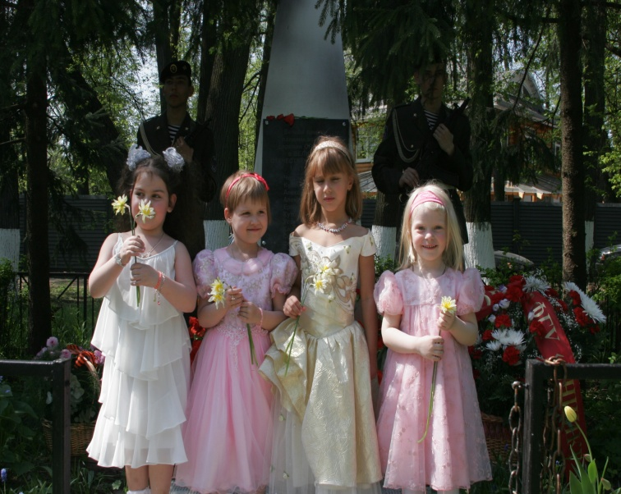
День победы
Мой любимый праздник – День Победы – 9 мая!!!
Мы вспоминаем прадедушку, прабабушку и их подвиг – ради нас!!!
На 9 мая мы дарим цветы ветеранам в благодарность за нашу жизнь!!!

